Slide 1
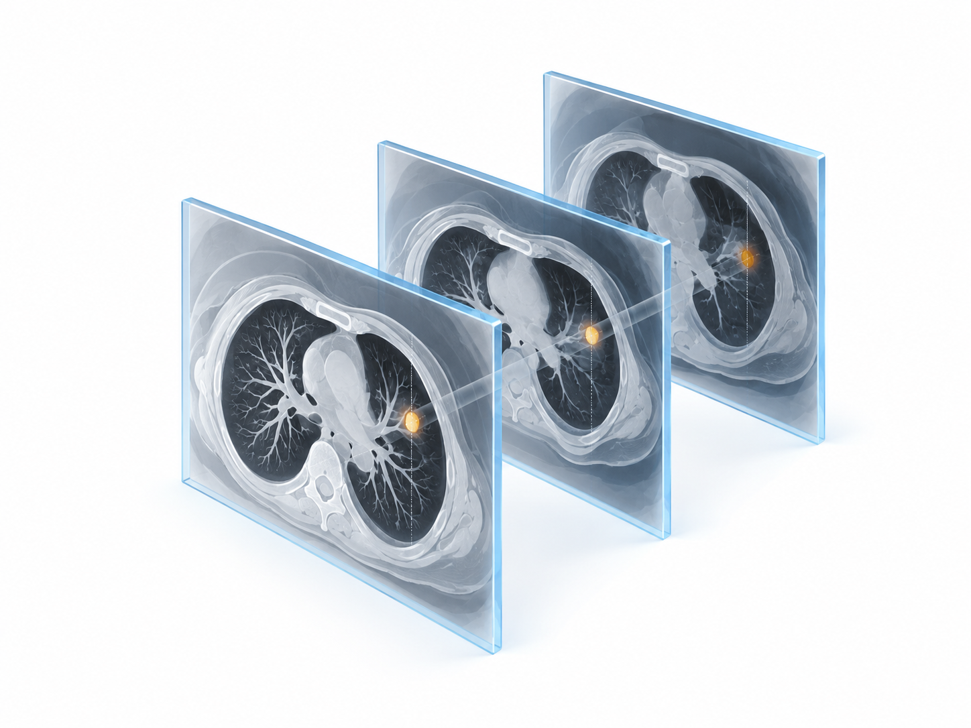
生物医学工程综合设计
CT肺部三切片
病灶自动检测
与可视化
相邻层输入与候选定位展示
学生姓名：郭榉文 班级：生医2302
指导教师：何俊
三切片概念示意
Notes:
建议讲解 15 秒
各位老师好，我的课题是CT肺部三切片病灶自动检测与可视化。下面介绍数据处理、模型训练、测试结果和网页定位功能。
资料依据
C:/Users/gjw/Desktop/综合设计2026/设计最终版本/01_设计报告/CT肺部三切片病灶自动检测与可视化_设计报告_最终版.docx
封面为内置 image_gen 生成的概念插图，不属于实验或真实病例。
图片路径：C:/Users/gjw/Desktop/综合设计2026/设计最终版本/02_PPT素材/答辩新增配图/三切片概念插图.png
生成提示词：Create a refined scientific illustration asset for the RIGHT HALF of a Chinese biomedical engineering thesis defense cover. Use case: scientific-educational. It is an illustration, not real CT evidence. On a clean pure white background, show three slightly offset, floating axial imaging planes, each square with an extremely subtle pale blue glass edge. They contain restrained charcoal and silver abstract chest-CT-like forms with tiny warm amber focal markers in the same corresponding location, communicating adjacent slices and spatial context. A faint translucent connection through the three planes. Orthographic/isometric viewpoint, minimal technical elegance, charcoal grayscale interiors, navy and muted cyan edges, one amber detail. No text, no numbers, no logos, no UI, no icons, no dense technical clutter, no realistic doctor or patient, no title layout. Isolated composition centered, generous white margins, suitable as a 4:3 landscape insert on a white slide, high clarity at projection size. Do not imitate any supplied clinical scan.

Slide 2
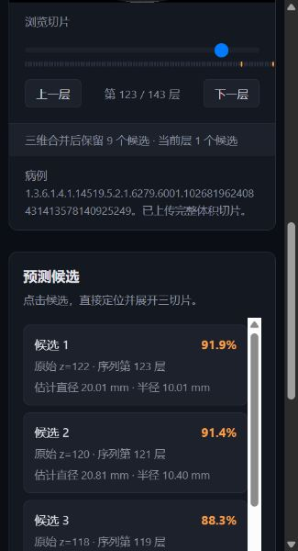
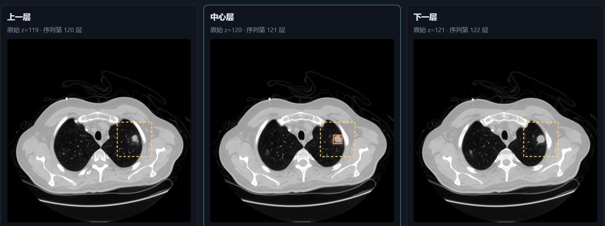
设计目标
把疑似结节在连续CT中的位置直接呈现出来
找到疑似结节
观察相邻层变化
实际候选列表
02
Notes:
建议讲解 25 秒
设计目标是找到疑似结节，并把它在连续CT中的位置直接呈现出来。图中能看到同一局部在相邻层的形态变化，右侧是实际网页的候选列表。使用者点击一个候选后，系统直接定位到对应层，并同时打开上下相邻层，方便观察目标是否连续以及局部结构如何变化。
资料依据
C:/Users/gjw/Desktop/综合设计2026/设计最终版本/02_PPT素材/报告原图/图01_image1.png
C:/Users/gjw/Desktop/综合设计2026/设计最终版本/02_PPT素材/14页版新增素材/网页候选列表.jpg

Slide 3
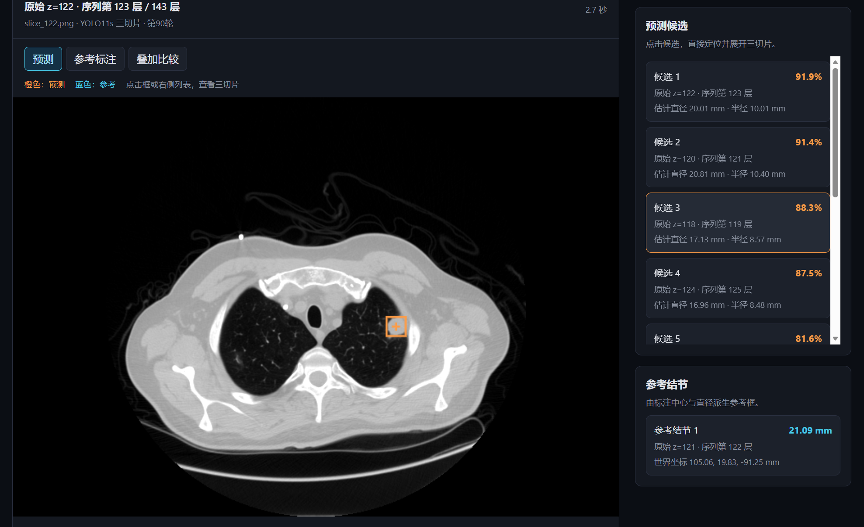
LUNA16数据与划分
训练、验证、测试与演示病例分开使用
数据用途 | CT例数 | 用途与范围
训练集 | 675 | 12,048个三通道样本
验证集 | 125 | 选择权重和阈值
测试集 | 87 | 冻结后评价
演示病例 | 1 | 网页操作演示
LUNA16按CT病例划分，同一病例不跨集合
演示病例中的候选定位
03
Notes:
建议讲解 30 秒
数据来自LUNA16，按CT病例划分，训练六百七十五例，验证一百二十五例，测试八十七例。训练集生成一万二千零四十八个三通道样本。此前查看过的一例单独用于网页演示，不计入测试。验证集选权重和阈值，测试集评价冻结后的最终模型。
资料依据
C:/Users/gjw/Desktop/综合设计2026/设计最终版本/04_测试结果/数据划分与配置/train_uids.txt
C:/Users/gjw/Desktop/综合设计2026/设计最终版本/04_测试结果/数据划分与配置/val_uids.txt
C:/Users/gjw/Desktop/综合设计2026/设计最终版本/04_测试结果/结节级评价/completion.json
C:/Users/gjw/Desktop/综合设计2026/设计最终版本/02_PPT素材/报告原图/图02_image2.png

Slide 4
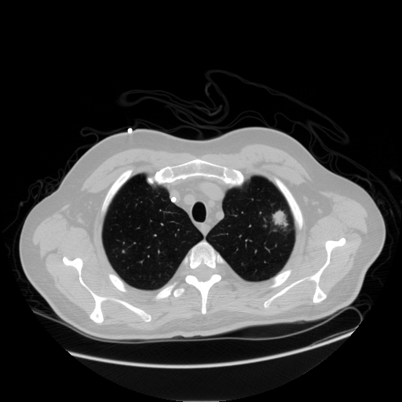
CT预处理与监督标注
1 灰度窗口统一
采用−1000至400 HU窗口，转为灰度图
2 读取空间几何
保留像素间距、原点和方向信息
3 派生监督框
由标注中心和直径按球体近似生成
4 组织训练样本
中心层对应标签，同时取样背景层
真实CT灰度切片
参考框属于派生标注，不是逐层人工轮廓
04
Notes:
建议讲解 35 秒
预处理先统一CT灰度窗口，再读取像素间距、原点和方向，将毫米标注映射到图像坐标。数据中的结节中心和直径按球体近似生成各层参考框，再将阳性层和背景层组织为训练样本。这里的框是派生参考标注，不是逐层人工勾画的精确轮廓，这也限制了框尺寸评价的解释。
资料依据
C:/Users/gjw/Desktop/综合设计2026/设计最终版本/03_网页演示/演示包/subset9_demo/metadata.json
C:/Users/gjw/Desktop/综合设计2026/设计最终版本/03_网页演示/项目/backend/training/build_yolo25d_dataset.py

Slide 5
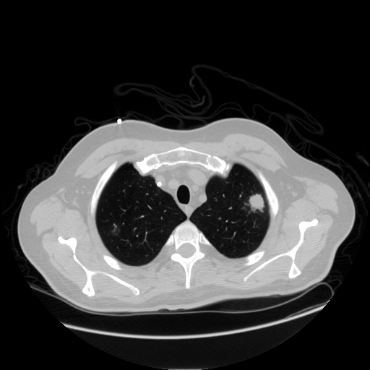
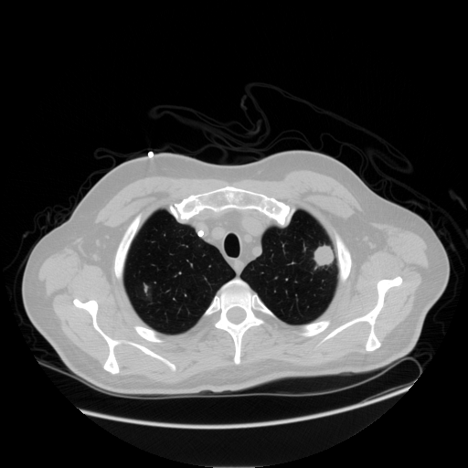
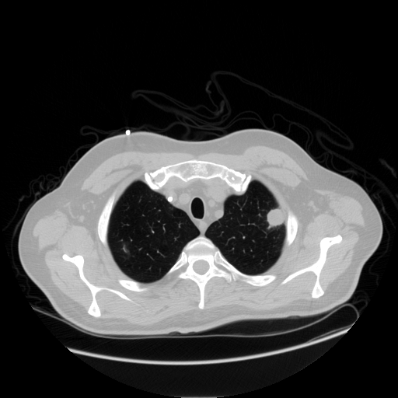
三切片输入的构建
同一病例的相邻三层，中心层对应监督标注
R通道：z−1
G通道：中心层z
B通道：z+1
[ I(z−1), I(z), I(z+1) ]
按层号排序
首层[0,0,1]，末层[n−2,n−1,n−1]
05
Notes:
建议讲解 40 秒
这里展示同一病例的真实相邻三层。上一层、中心层和下一层分别组成三个通道，检测标注仍对应中心层。模型因此能利用目标附近的层间信息。处理时按层号排序，在首尾缺少相邻层时复制边界层。网页推理和展示采用相同的相邻关系，但目前尚未完成严格单切片对照，不能直接量化三切片的性能优势。
资料依据
C:/Users/gjw/Desktop/综合设计2026/设计最终版本/03_网页演示/演示包/subset9_demo/metadata.json
C:/Users/gjw/Desktop/综合设计2026/设计最终版本/03_网页演示/演示包/subset9_demo/images/slice_120.png
C:/Users/gjw/Desktop/综合设计2026/设计最终版本/03_网页演示/演示包/subset9_demo/images/slice_121.png
C:/Users/gjw/Desktop/综合设计2026/设计最终版本/03_网页演示/演示包/subset9_demo/images/slice_122.png
本例展示的原始中心层为z=121，采用0起始索引。输入与推理均按相同RGB通道约定进行处理。不得用这页宣称三切片已通过严格单切片对照证明优势。

Slide 6
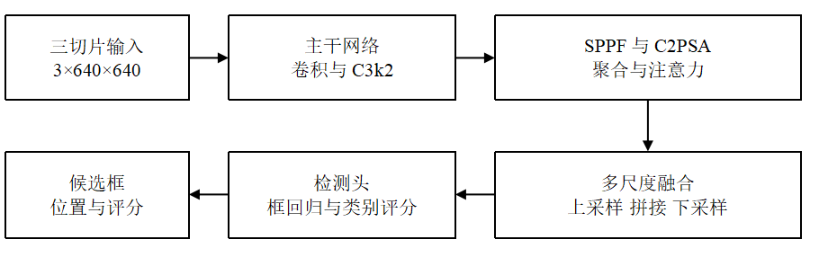
YOLO11s模型与定位流程
检测输出：疑似结节框与YOLO评分
候选映射到毫米空间，再按3 mm范围分组后展示
06
Notes:
建议讲解 35 秒
YOLO十一s负责生成候选框和评分。三通道输入经卷积和特征聚合，再进行多尺度融合，检测头输出位置和类别评分。图中展示报告采用的网络流程。预测框回到原图坐标后，再依据CT几何信息映射到毫米空间，并按三毫米范围分组，最后进入网页定位展示。ResNet仅作为实验对照，最终网页采用YOLO主路径。
资料依据
C:/Users/gjw/Desktop/综合设计2026/设计最终版本/02_PPT素材/报告原图/图05_image5.png
D:/Python/Lib/site-packages/ultralytics/cfg/models/11/yolo11.yaml
C:/Users/gjw/Desktop/综合设计2026/设计最终版本/03_网页演示/项目/backend/series_geometry.py

Slide 7
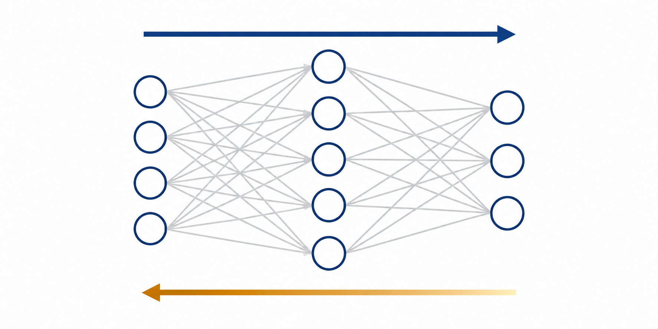
模型训练基础原理
前向传播：得到预测
1 前向传播
输入三切片，输出框与评分
2 损失计算
预测与中心层标注比较
3 反向传播
依据链式法则求参数梯度
反向传播：计算梯度
4 参数更新
AdamW根据梯度调整权重
梯度下降基础原理示意
θ_new = θ_old − η∇θL
θ：参数 η：学习率 ∇θL：梯度
推理加载固定权重
执行前向计算与后处理
07
Notes:
建议讲解 45 秒
训练首先前向计算，得到预测框和评分，再与中心层标注比较并计算损失。反向传播用链式法则求出各参数的梯度，优化器再利用梯度更新参数。公式展示普通梯度下降的基础原理，学习率控制步长。本项目实际采用AdamW，结合梯度历史和权重衰减。网页推理加载固定权重，只做前向计算和后处理。
资料依据
https://docs.pytorch.org/tutorials/beginner/basics/autogradqs_tutorial.html
https://docs.pytorch.org/docs/2.14/generated/torch.optim.AdamW.html
C:/Users/gjw/Desktop/综合设计2026/设计最终版本/04_测试结果/验证与训练依据/args.yaml
图片为概念示意，不是YOLO11s真实网络拓扑。更新公式为基础示意，不能将实际优化器写成SGD，也不保证每次更新都使训练损失下降。
图片使用内置 image_gen 生成。
图片路径：C:/Users/gjw/Desktop/综合设计2026/设计最终版本/02_PPT素材/答辩新增配图/前向与反向传播概念插图.png
生成提示词：Create a simple polished conceptual neural-network illustration asset for a university presentation about forward propagation, backpropagation and optimization. Use case: scientific-educational. Pure white background, flat and restrained scientific editorial style, landscape aspect ratio around 2:1. A small fully connected network with only 4 input nodes on left, 5 hidden nodes in middle, and 3 output nodes on right. Nodes are outlined navy circles, connecting edges fine pale gray, balanced large whitespace. A straight navy-blue forward arrow above the network pointing left-to-right, and a straight muted amber gradient-return arrow below pointing right-to-left. Simple and coherent; not the detailed architecture of YOLO or ResNet. Do NOT put any text, formula, letters, digits, labels, title, legend, caption, panels, UI, decorations or watermark in the image. Diagram is a conceptual motif only; editable explanatory words will be placed on the actual slide.

Slide 8
完整验证与权重选择
82.68%
86.03%
+6
−0.0120
旧YOLO敏感性
新YOLO敏感性
增加检出结节
CPM变化
148 / 179个结节
FP125，FP/scan 1.000
154 / 179个结节
FP121，FP/scan 0.968
125例CT
179个真实结节
0.7869降至0.7749
训练设置与权重选择
输入640×640，训练100轮
采用AdamW优化器
完整验证选择第90轮
154 / 179个结节
敏感性86.03%，FP/scan 0.968
主要验证操作点提高3.35个百分点，整体CPM未改善
08
Notes:
建议讲解 35 秒
模型训练一百轮，按完整验证集的结节检出表现选择第九十轮。在每例不超过一个误报的主要操作点，旧模型检出一百四十八个，新模型检出一百五十四个，多检出六个结节，敏感性提高三点三五个百分点。但七点CPM反而略低，因此只能说主要操作点有有限改善，不能说整体性能全面提高。
资料依据
C:/Users/gjw/Desktop/综合设计2026/设计最终版本/04_测试结果/验证与训练依据/args.yaml
C:/Users/gjw/Desktop/综合设计2026/设计最终版本/04_测试结果/验证与训练依据/center_selection.json
C:/Users/gjw/Desktop/综合设计2026/设计最终版本/04_测试结果/验证与训练依据/final_comparison.json
C:/Users/gjw/Desktop/综合设计2026/设计最终版本/02_PPT素材/完整CT检出率绘图数据.csv
曲线只包含20、30、40、50、60、70、80、90、100轮已测量检查点，各检查点使用完整验证集并在≤1 FP/scan规则下选操作点。未补造其他轮次。旧YOLO同条件148/179（82.68%），新YOLO154/179（86.03%），提升6个结节。CPM旧0.7869、新0.7749，改善有限，不能宣称全面领先。中心命中规则用于评价和选择权重，训练仍使用YOLO检测损失。3mm分组保留高分种子的中心，不借助真实标注。

Slide 9
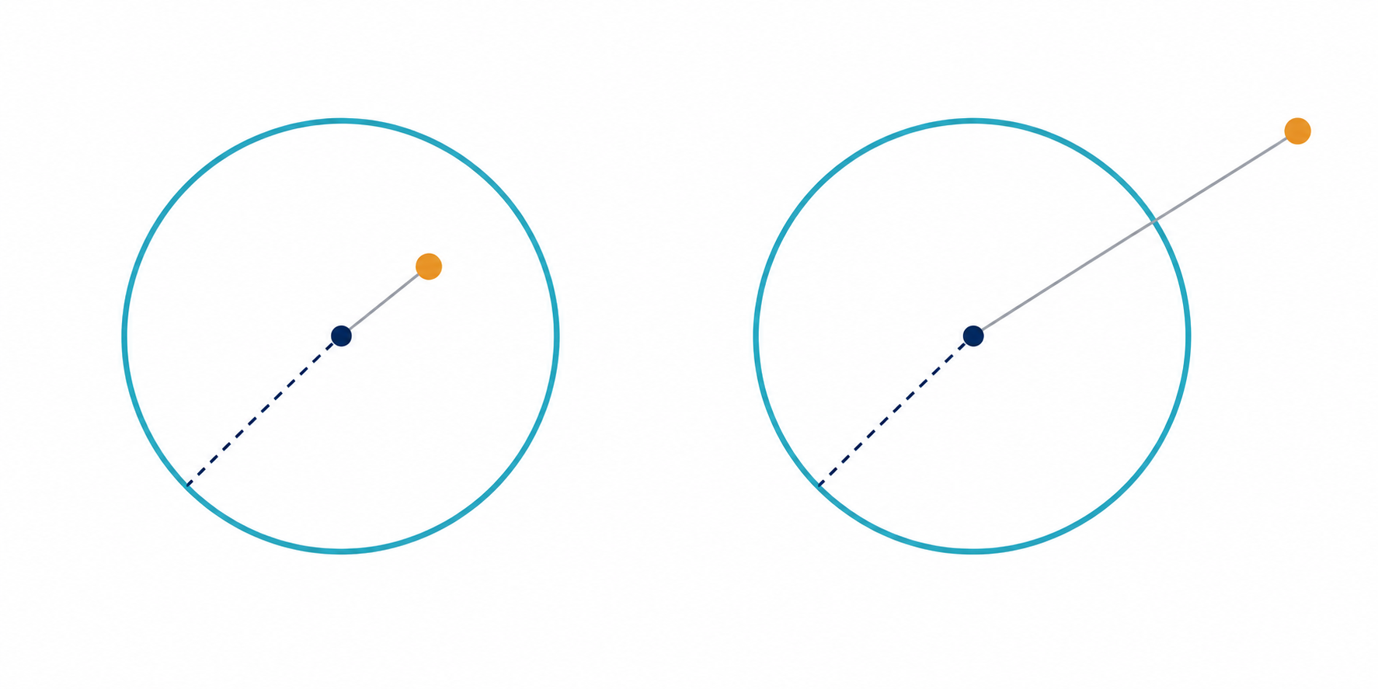
中心命中规则与评价指标
蓝点：真实中心 橙点：预测中心
命中条件
三维中心距离 < 真实半径
敏感性（结节检出率）
TP / (TP + FN)
每例误报（FP/scan）
FP总数 / CT例数
半径内：命中TP
半径外：假阳性FP
结节级评价与二维框mAP分开报告
图示说明半径规则，实际计算包含x、y、z三维毫米距离
09
Notes:
建议讲解 35 秒
结节级评价采用中心命中规则：预测中心与真实中心的三维毫米距离严格小于真实半径，才算命中。图中只用圆形截面说明这个关系。敏感性是检出的真实结节占全部真实结节的比例，漏检会降低敏感性。每例误报则是总假阳性数除以CT例数。这套评价与二维框的交并比评价分开，也没有替换YOLO的训练损失。
资料依据
C:/Users/gjw/Desktop/综合设计2026/设计最终版本/04_测试结果/结节级评价/protocol.json
C:/Users/gjw/Desktop/综合设计2026/设计最终版本/04_测试结果/结节级评价/completion.json
示意图使用内置image_gen生成，实际命中依据三维坐标计算。深蓝点是真实中心，橙点为预测中心，圆表示真实半径范围。半径边界使用严格小于规则，等于半径不算命中。重复命中按同一真实结节计一次。
图片：C:/Users/gjw/Desktop/综合设计2026/设计最终版本/02_PPT素材/14页版新增素材/中心半径命中示意.png
提示词：Create a precise minimal scientific educational illustration for a university presentation about nodule-center matching. White background, navy, cyan and warm amber palette. Landscape 2:1 composition with two separate simple reference regions side by side, with ample whitespace. Each reference region is a thin teal circular cross section of a spherical target, with a very small navy point at the exact geometric center. In the LEFT example, a warm amber predicted-center point is clearly inside the circle, halfway between the navy center and the boundary. A straight dashed navy radius line goes from the true center to the circle boundary in a different direction. In the RIGHT example, an amber predicted-center point is clearly OUTSIDE the circle, at about 1.4 times the radius from the navy center. A straight fine gray line connects the two points in each example. Reference circles are equal size. No boxes, no rectangles, no CT imagery, no patient, no UI, no data chart, no letters, numbers, formulas, captions or text. This is a conceptual two-dimensional cross-section illustration only; the presentation will explain that the actual matching uses three-dimensional distance in millimeters. Draw the circles and the point locations exactly as specified, avoid decorative elements.

Slide 10
subset9结节级测试结果
87例CT，104个纳入结节，22,772层
88.46%
FROC补充评价
FP/scan | 敏感性 | 评价范围
0.5 | 80.77% | 测试曲线
1.0 | 88.46% | 测试曲线
结节检出率：92 / 104
92
12
88
TP检出
FN漏检
FP误报
CPM：0.8475（仅此保留测试子集）
网页阈值由验证集确定
实际误报：1.0115 FP/scan
测试曲线用于评价，不重新选择部署阈值
固定验证阈值：0.570529
29例无纳入结节的CT仍计入误报分母
固定阈值下误报略高于1 FP/scan，检出率不代表诊断准确率
10
Notes:
建议讲解 40 秒
保留测试集有八十七例完整CT、一百零四个纳入结节。固定验证阈值下检出九十二个，漏检十二个，误报八十八个，敏感性为百分之八十八点四六，每例误报一点零一一五，略高于一个。测试FROC在一个误报操作点的敏感性恰好相同，但它不改变网页阈值。七点CPM只代表这个保留测试子集，不是官方十折结果。
资料依据
C:/Users/gjw/Desktop/综合设计2026/设计最终版本/04_测试结果/结节级评价/completion.json
C:/Users/gjw/Desktop/综合设计2026/设计最终版本/04_测试结果/结节级评价/protocol.json
C:/Users/gjw/Desktop/综合设计2026/设计最终版本/04_测试结果/二维框评价/completion.json
C:/Users/gjw/Desktop/综合设计2026/设计最终版本/04_测试结果/二维框评价/protocol.json
固定阈值完整值为0.5705289244651794，实际FP/scan=88/87=1.0114942529。29例没有纳入结节的CT仍计入误报分母。三维命中严格为距离<标注直径/2，重复命中按一枚结节计一次，排除标注按既定规则忽略。FROC@1 FP/scan来自测试曲线，不用于调整部署阈值。CPM=0.8475274725仅为该保留测试子集七点均值，不是官方十折基准。二维参考框采用球体/切层近似，740张阳性切片、783个派生框，两种范围使用同一批阳性切片。置信度下限0.001，评价mAP不做三维分组。结节检出率不能写成mAP、分类准确率或病理诊断准确率。

Slide 11
二维框定位与小结节表现
二维框mAP
切片范围 | mAP50 | mAP50–95
全部切片 | 0.5124 | 0.2707
训练规则取样 | 0.6779 | 0.3479
完整切片P / R：0.5798 / 0.5180
取样P / R：0.8095 / 0.6488
两种mAP范围共享740张阳性切片、783个参考框
取样改变背景比例，不能替代完整切片评价
小于5 mm检出率为75.00%，漏检问题仍突出
11
Notes:
建议讲解 35 秒
二维框mAP还评价框的位置和大小，完整切片的mAP五十为零点五一二四，五十到九十五为零点二七零七。按训练规则取样后数值更高，但两种范围共享相同阳性切片，改变的是背景范围，不能用高值替代完整切片结果。按结节尺寸看，小于五毫米只检出二十八个中的二十一个，小结节仍是主要问题。
资料依据
C:/Users/gjw/Desktop/综合设计2026/设计最终版本/04_测试结果/二维框评价/completion.json
C:/Users/gjw/Desktop/综合设计2026/设计最终版本/04_测试结果/结节级评价/completion.json
P与R按标准YOLO平滑最佳F1操作点报告，不等同于固定网页阈值或结节级敏感性。全部22,772张切片，训练规则取样1,445张，两者均有740張阳性切片、783个派生参考框。10mm及以上25/25仅为本次样本表现，不能泛化为所有病例均100%。

Slide 12
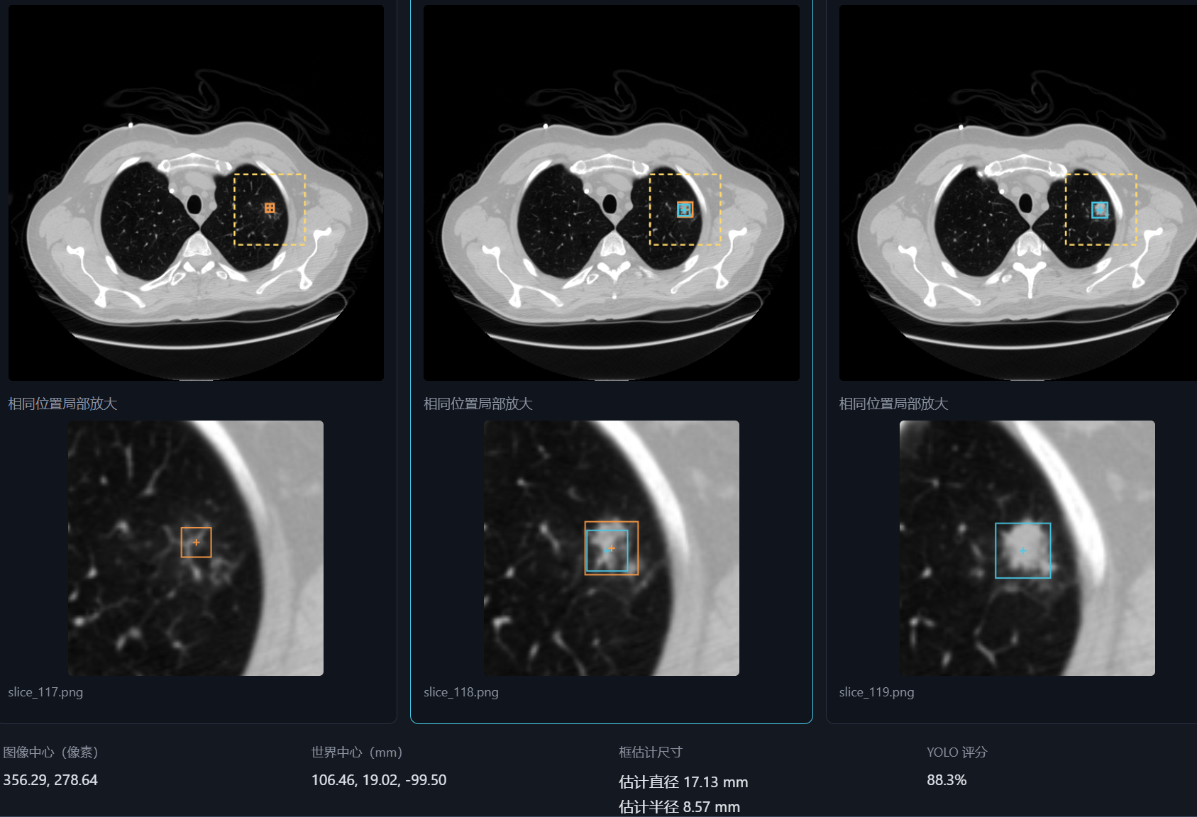
网页操作与三切片弹窗
1 加载病例并检测
2 点击疑似结节候选
3 并列三层与局部放大
框估计直径17.13 mm
估计半径8.57 mm
直径取框最长物理边
半径为直径的一半
间距来自对应CT元数据
打开网页演示
12
Notes:
建议讲解 60 秒
下面用一分钟演示。加载病例并完成检测后，点击候选，网页直接定位中心层，同时显示上一层和下一层，并在同一位置局部放大。可以切换预测、参考标注和叠加比较。黄色区域用于同步观察，不能当成每一层都重新检出了目标。截图作为现场无法切换网页时的备份。
资料依据
C:/Users/gjw/Desktop/综合设计2026/设计最终版本/02_PPT素材/报告原图/图11_image11.png
C:/Users/gjw/Desktop/综合设计2026/设计最终版本/03_网页演示/演示包/subset9_demo/metadata.json
C:/Users/gjw/Desktop/综合设计2026/设计最终版本/03_网页演示/演示操作.md
演示节奏：0–10秒切换到网页并加载演示病例，10–25秒运行检测并选择候选，25–45秒打开三切片及局部放大，45–60秒说明毫米尺寸并返回PPT。备份截图为原始z=117、118、119的候选，估计直径17.13mm、半径8.57mm。现场点击其他候选会显示相应数值。半径是预测框的估计值，不是精确轮廓测量。本演示CT像素间距为0.859375mm/px，不能统一套用到其他CT。仅有像素间距时不能虚构世界坐标。

Slide 13
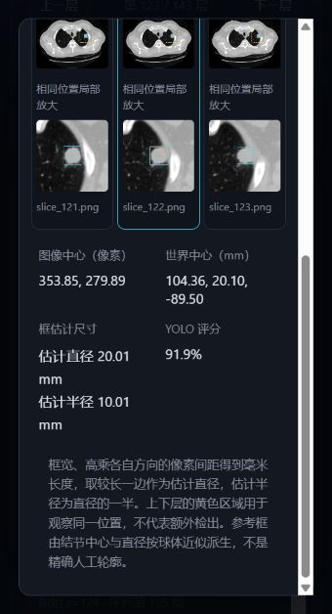
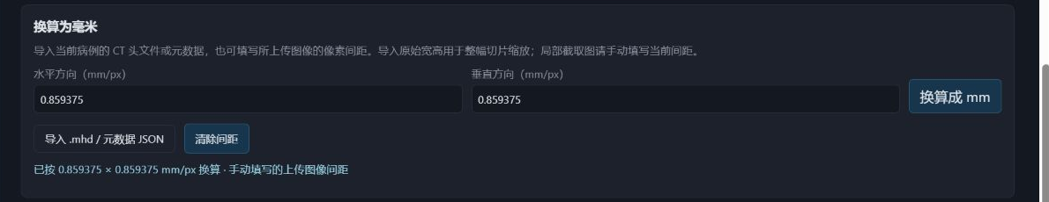
像素尺寸换算为毫米
换算依据：对应CT的像素间距
演示病例：s_x = s_y = 0.859375 mm/px
估计直径 = max(框宽×s_x，框高×s_y)
估计半径 = 估计直径 / 2
本例：直径20.01 mm，半径10.01 mm
可导入.mhd/元数据JSON，或填写当前图像的正确间距
框尺寸属于估计值
13
Notes:
建议讲解 35 秒
尺寸换算使用对应CT的像素间距。框宽和框高分别乘各方向毫米间距，取较长一边作为估计直径，再除以二得到半径。本例自动读取元数据后显示直径二十点零一毫米、半径十点零一毫米。实际上传PNG时，也能导入头文件或手动填写正确间距。不同病例不能套用统一间距，框估计也不能替代精确轮廓测量。
资料依据
C:/Users/gjw/Desktop/综合设计2026/设计最终版本/02_PPT素材/14页版新增素材/网页毫米尺寸.jpg
C:/Users/gjw/Desktop/综合设计2026/设计最终版本/02_PPT素材/实际PNG半径毫米换算.jpg
C:/Users/gjw/Desktop/综合设计2026/设计最终版本/03_网页演示/演示包/subset9_demo/metadata.json
本轮截图对应原始z=122的第1候选，YOLO评分91.9%，世界中心104.36、20.10、−89.50mm。演示病例像素间距为0.859375mm/px，层间距2.5mm。仅有像素间距时不能伪造世界坐标。整幅缩放应同步修正图像间距，局部裁剪需要真实当前图像间距。

Slide 14
完成内容、局限与后续工作
完成内容
局限与后续工作
真实三切片输入
小结节漏检
按相邻层组织数据，中心层对应标签
补充困难样本，改进框定位与误报控制
候选检测与空间定位
假阳性率
选择第90轮权重，映射毫米坐标并分组
mAP50不如预期理想
网页交互与尺寸估计
尺寸依赖预测框和元数据
点击目标弹出三层，并显示毫米半径
后续替换为精确轮廓测量
设计特色：真实三切片的数据组织、空间定位与同步展示
14
Notes:
建议讲解 25 秒
目前已完成真实三切片数据组织、候选检测、空间定位和网页同步展示。性能提升仍然有限，小结节漏检和背景误报还需要改进。后续应补做相同条件的单切片对照，并扩大保留测试。项目的设计特色落在三切片输入与定位交互，暂不宣称三切片已优于单切片。谢谢各位老师。
资料依据
C:/Users/gjw/Desktop/综合设计2026/设计最终版本/04_测试结果/结节级评价/completion.json
C:/Users/gjw/Desktop/综合设计2026/设计最终版本/04_测试结果/验证与训练依据/final_comparison.json

